Slide 1

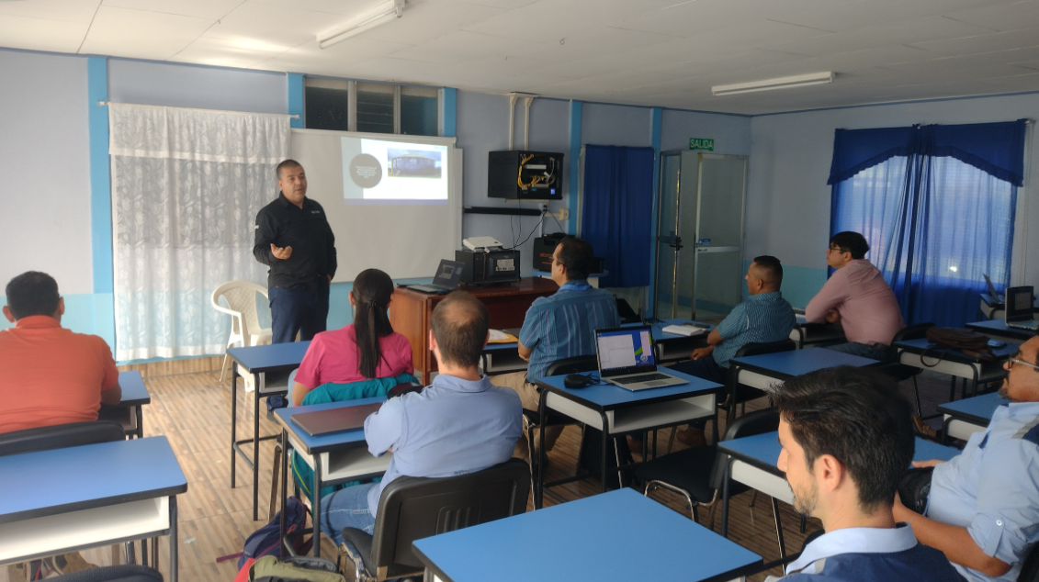
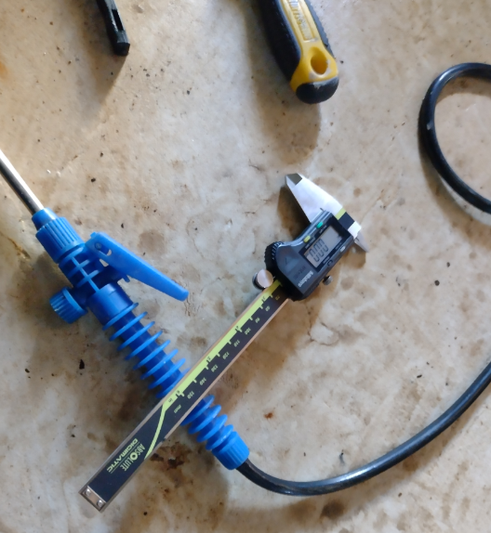

Investigación en corrosión
Origen de la necesidad
La Región Brunca detecta la necesidad de investigar acerca de fenómenos de corrosión, con un enfoque de mejora de capacidades y búsqueda de soluciones para retos asociados a abastecimiento de agua potable.
¿Cómo se canaliza la investigación?
Se acuerda una iniciativa de investigación entre la Región Brunca y la UEN Investigación y Desarrollo. Se busca la experiencia profesional en el tema fuera de la institución.
¿Cuáles temas se consideran?
Conceptos base acerca de corrosión.
Normativa asociada.
Caso de estudio acerca de tanque de acero vitrificado:
  Estado actual y caracterización.
  Oportunidades de mejora.
¿Quiere conocer más?
¡Acompáñenos en la serie de charlas virtuales que realizaremos!
Conceptos generales sobre corrosión -> Charla 24/03/23
Norma UNE-EN ISO 28765:2016 -> Charla 14/04/23
Caso de estudio en tanque de acero vitrificado -> Charla 05/05/23
Todas las charlas serán a la 1:30 pm

